Slide 1
Цифровая трансформация в контрольных органах

Slide 2
плюсы ЦИФРОВизации

Slide 3
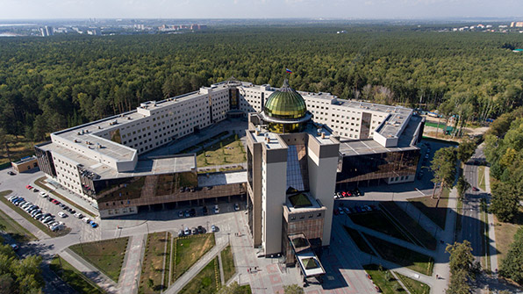
ЗАДАЧи АНО «Информационно- семантическое общество»
Интеграция научного потенциала Новосибирского Академгородка с производственными предприятиями
Участие в программе цифровизации правительства России
Подбор проектных команд для выполнения наукоемких проектов любой сложности
Применение новейших научных разработок для повышения производительности труда и оптимизации производства
Внедрение искусственного интеллекта

Slide 4
АНО «Информационно- семантическое общество»
Партнеры и участники АНО
Участники | Партнеры | Научные и образовательные партнеры
ИТ компании: Backup IT, Eyeline.mobi, Семантические Технологии, ExpaSoft, SoftAge, Вычислительные Системы, Sibinco, d0sl.org, aigents.com, RiT IT ИМ СО РАН им. С.Л.Соболева | Azoft, StaffCop, ПАО Новосибирский Институт Программных Систем (Ростех), Intermobility, РАКИБ, Национальная Платформа Промышленной Автоматизации, Системы Торнадо, SCC Group, Алекта, Eltex, Beijing Tianyuan Mathematics and Information Technology Research Center, Axxteq Controls (Singapore), KamaFlow, JIC Capital Management (Tianjin) Co., Ltd | Новосибирский Государственный Университет, ИСИ СО РАН, Qingdao Collaborative Innovation Institute for Financial Research (КНР), Шаньдунский Университет (КНР)

Slide 5
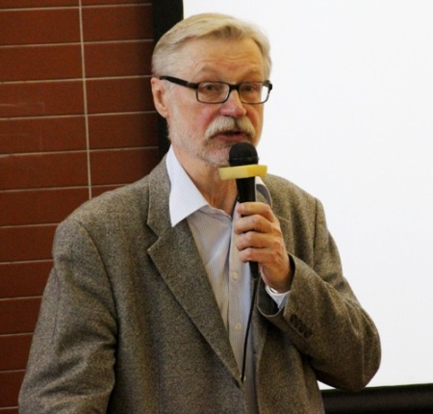
Почему мы выбрали Семантический Искусственный Интеллект
Мировой рынок ИИ в прошлом году составил $2 500 000 000, к 2024 г. он вырастет до $137 200 000 000. Более 30 стран в мире признали критическую важность ИИ и приняли соответствующие национальные стратегии.
В 2018 г. объем рынка в России составил 2 100 000 000 руб. (0,2% от мирового). К 2024 г. он увеличится до 160 000 000 000 руб. (1,8% от мирового).
Одна из концептуальных проблем, которую предстоит решить, чтобы применять ИИ повсеместно – так называемая проблема «Черного ящика».
Современные методы ИИ (нейронные сети, машинное обучение) не могут объяснить, как обученная система принимает решение.
Из-за этого невозможна автономная работа ИИ в тех областях, где велика цена ошибки: медицина, оборона, судебная практика и т.д.
cnews.ru Стратегия развития Искусственного Интеллекта в России
В отличие от нейронных сетей и других методов машинного обучения, Семантический ИИ (Explainable AI, Semantic AI) способен «объяснить» свой выбор решения, а человек способен это объяснение «понять», потому что Семантический ИИ основан на тех же принципах, что и мышление человека – логических правилах.
Используя научные разработки Сибирской математической школы мы уже применяем Семантический ИИ в коммерческих проектах!
В Институте Математики в Новосибирске с 1971 года разрабатывается теория, которая легла в основу Семантического ИИ (Semantic DataMining & Semantic Discovery). Сегодня уже получены результаты ее применения в различных областях, которые показали преимущество перед другими методами ИИ, включая нейронные сети.
Медицина. Система диагностики рака.
Финансовый прогноз.
Биоинформатика.
Адаптивные системы, аниматы. ИИ работающий по принципам человеческого мышления
В Новосибирске еще во времена СССР была разработана математическая теория семантического моделирования. На ее основе мы создали платформу ESDP для автоматизации принимаемых решений. ESDP применялась и применяется в крупных коммерческих проектах, обслуживает сотни миллионов пользователей, обрабатывает более миллиарда транзакций в секунду

Slide 6
ESDP – платформа Семантического Искусственного Интеллекта
Платформа ESDP - это платформа для автоматизации принятия решений, которая основывается на математической теории Семантического Моделирования, разработанной в Новосибирском Академгородке.
С помощью ESDP можно управлять поведением искусственного интеллекта, роботов, сложными бизнес-процессами, используя язык спецификаций d0sl, понятный специалисту в предметной области и не требующий навыков программирования.
Дорожная карта
 | 12 лет назад была разработана версия ESDP, позволяющая описывать логику обработки транзакций в сфере Телекома. Внедрена в крупных проектах. | МТС, Теле2, Альфа Банк, Билайн, Правительство Москвы и др.
 | Разработан базовый язык спецификаций d0sl и SVM – семантическая виртуальная машина, исполняющая d0sl. Разработана методология интеграции семантических спецификаций в проекты практически любой отрасли и направления. Включая устройства Интернета Вещей и робототехнику. | www.d0sl.org
 | Технология готова к применению в коммерческих проектах. | Поиск новых индустриальных и финансовых партнеров.
 | Планируется интеграция с разработками в области семантического искусственного интеллекта: Semantic DataMining, Semantic Discovery, Semantic NLP | НИОКР, разработка инструментов и библиотек, научные исследования.
ПЛАТФОРМА ESDP
Стек технологий: Java, DSL, Meta Programming System, XML
Рабочее место для для создания спецификаций на языке d0sl
SVM – виртуальная машина, исполняющая спецификации d0sl
ПРИКЛАДНЫЕ ПРОЕКТЫ/НАПРАВЛЕНИЯ С ИСПОЛЬЗОВАНИЕМ ESDP
ФИНТЕХ, ТЕЛЕКОМ
ИСКУССТВЕННЫЙ ИНТЕЛЛЕКТ
Конкурентные преимущества:
Система легковесна и может использоваться в Интернете Вещей и робототехнике.
В отличие от других подходов, семантический Искусственный Интеллект может «объяснить» как он принимает решения, поэтому он может использоваться в юридически значимых умных контрактах, медицине и других важных областях.
Применение ESDP в разы сокращает стоимость владения продуктом для заказчика, так как не требует программирования при изменении логики.
Управление платежами, управление услугами, обработка фрода, маршрутизация, рекомендации, биржевой прогноз
Робототехника, аниматы, роевые задачи, автоматическая обработка текстов, умные контракты, рекомендательные системы, интернет вещей
МЕДИЦИНА
Экспертные системы диагностики заболеваний, помощник врача (second opinion USA), дистанционная диагностика

Slide 7
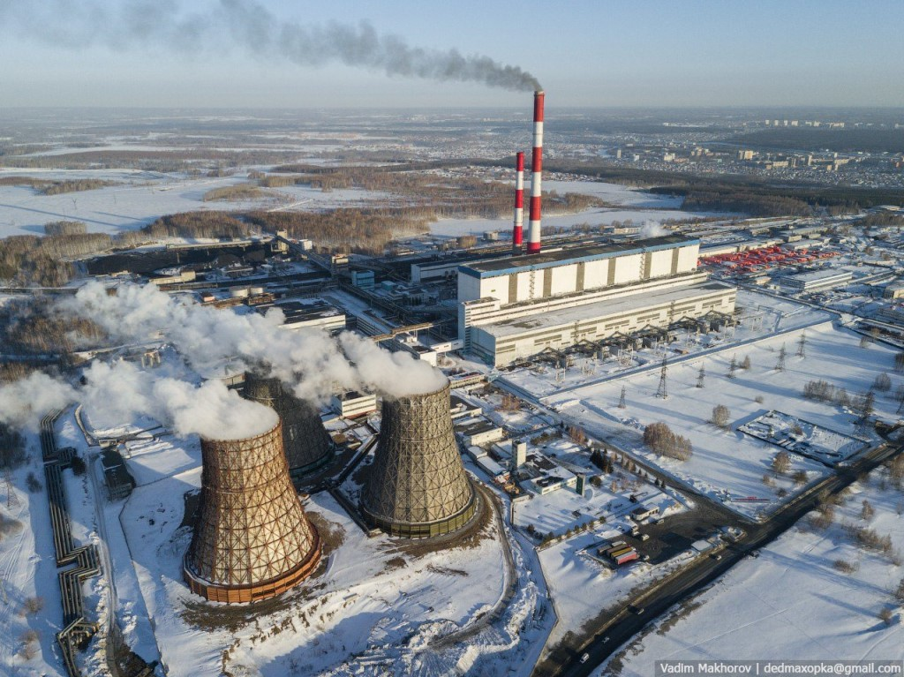
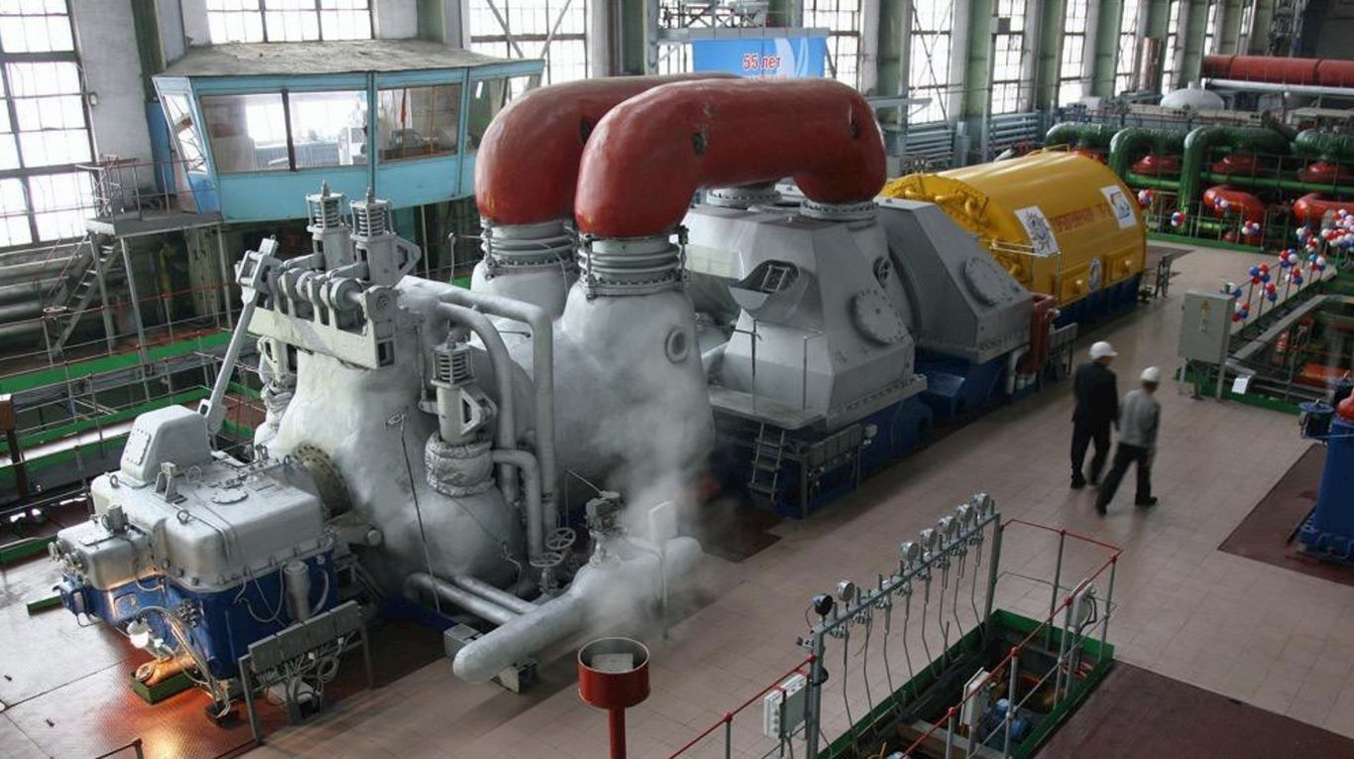
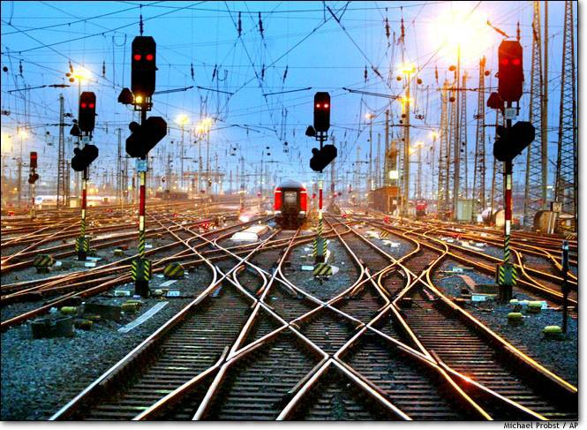
Перспективные проекты на основе подходов прогнозирования и ИИ
Автоматизация запуска турбин
Запуск турбин в энергетической отрасли - это процесс, который сложно автоматизировать, так как в момент запуска оборудование работает во внештатном режиме
С помощью системы поиска семантических законов Semantic Discovery можно выделить закономерности запуска турбин, анализируя исторические данные. А также можно учесть опыт специалистов в предметной области.
С помощью платформы ESDP можно разработать ИИ-систему, которая поможет автоматизировать процесс, и снизить количество ошибок, вызванных человеческим фактором.
Обработка тендерных заявок
Хотя тендерные заявки принимаются в электронном виде, но их обработка требует больших человеческих ресурсов ввиду:
Большого количества заявок
Наличия неструктурированной информации
Внешних требований: Законодательство, условия тендера
С помощью платформы ESDP и семантического анализа текста, возможно извлекать из заявок существенные условия и проверять их автоматически.
Это позволит существенно сократить человеческие ресурсы и минимизировать фактор человеческих ошибок
Цифровая железная дорога
В 2017 году научно-техническим советом РЖД была принята концепция «Цифровая железная дорога».
Система выявления закономерностей и поиска логических правил Semantic Discovery и платформа ESDP (Семантический Искусственный Интеллект) могут использоваться в устройствах IoT (интернет вещей) и периферийных вычислениях (Edge computing).
Использование данных программных продуктов в датчиках позволяет решать такие задачи как:
Прогнозирование при венчурном инвестировании
При управлении венчурными проектами, обосновано использование ИИ для извлечения осмысленных данных из структурированного и неструктурированного потока информации для определение объектов инвестирования (отрасль, география, стадия).
Построение семантической модели автоматизации принятия решений о входе в проекты. Создание модели повышения стоимости бизнесов, с учетом оптимизации управления, поведения на рынке и маркетинга продукции.
Прогнозирование выхода из проекта при извлечении максимального дохода.
Отслеживание износа железнодорожного полотна , используя показания датчиков на колесах, и показания тепловизионного контроля элементов верхнего строения пути.

Slide 8
Направления использования платформы автоматизации принятия решений
Банковский и финансовый сектор | Финмониторинг и AML Скоринг Комплексный анализ в трейдинге (макроэкономика, инфо-потоки, данные о торгах, пр.)
Беспилотные системы | Автомобили Подводные аппараты Спасательные роботы Беспилотные летательные аппараты
Управление | Управление бюджетами Управление сложными проектами (гос.контракты) Управление фондами
Медицина | Комплексный анализ данных человека (томография, термография, микрофлора, прочие) Системы диагностики на основе объясняющего искусственного интеллекта
Энергетика | «Цифровизация» энергетики Прогнозирование ремонта оборудования «Электрические заправки» для электромобилей
Промышленность | Прогнозирование ремонта оборудования ИИ в управлении промышленными объектами Роботы и роботизированные комплексы
Телекоммуникации | Автоматизация диагностики и принятия решений при управлении телекоммуникационными системами Маркетплейсы услуг Маркетплейсы финтех услуг
Контрольные органы | • Анализ и контроль расходования бюджетных средств • Прогнозирование и моделирование для предотвращения возможных нарушений
cnews.ru Стратегия развития Искусственного Интеллекта в России

Slide 9
ЗАДАЧИ КОНТРОЛЬНЫХ ОРГАНОВ РЕШАЕМЫЕ В ПРОЦЕССЕ ЦИФРОВИЗАЦИИ
Мониторинг целей
Автоматизация аудита проектов на всех стадиях
Снижение транзакционных издержек по управлению и контролю за ходом больших распределенных проектов
Управление и контроль за финансированием и расходованием средств
Управление изменениями
Управление планированием и декомпозицией
Гибкость внедрения платформ
Автоматизация принятия решений при анализе документации

Slide 10
СПАСИБО!
И.А. Болдырев
директор АНО «Информационно –семантическое общество»
академик Российской инженерной академии,
+7-962-826-60-65
bia10@ai-cluster.ru

